Slide 1
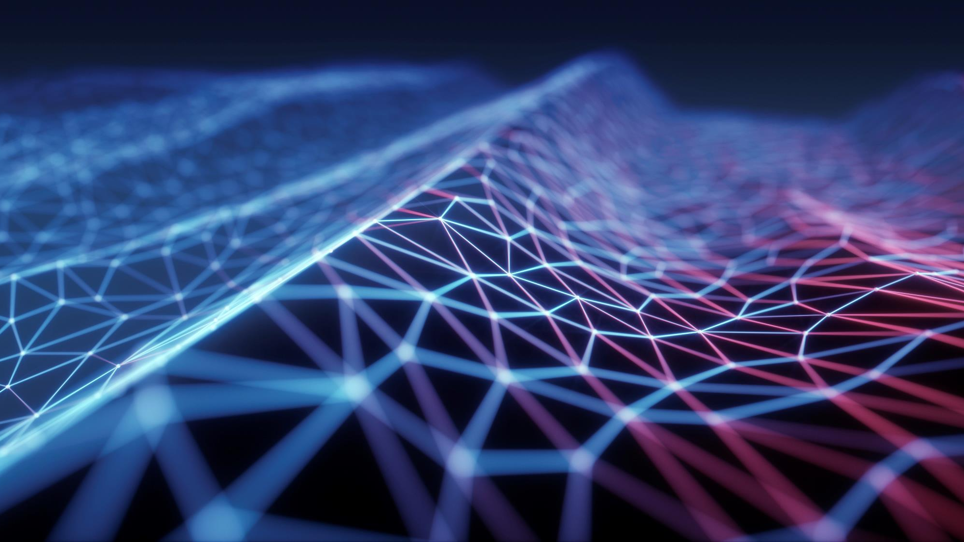
딥러닝을 이용한 산업응용현황
충북대 산업인공지능학과 2022254004 안성인

Slide 2

분야별 산업응용현황
국방
의료 및 헬스케어
생활, 교육 및 게임
보안

Slide 3
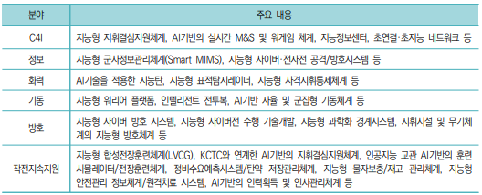
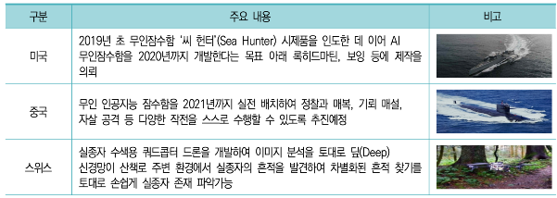
국방
국방부는 미래 전장 환경 변화에 능동적으로 대처하고, 최근 병력 자원 절벽 화에 대비하고, 무기체계를 지능화하고, 첨단 기술을 활용할 훈련 체계를 고도화하기 위해 인공 지능을 활용한 시범사업을 진행하고 있으며, 혁신적 국방 가치를 지속적으로 창출하기 위해 창의성과 과학기술을 융·복합하여 정보화 기반을 구축하는 데 역량을 집중하고 있다.
특히, 주변 강대국의 지능 정보전 역량 강화로 인한 위협에 대응하기 위해 인공 지능 역량을 확보하고, 이를 전력 소요 창출과 핵심 기술 개발을 촉진시키는 미래 군사 혁신의 동력으로 활용하기 위해 노력 중이다. 국방 분야에서는 첫번째 표에서 보이는 것과 같이 무기체계, 전력지원체계, 운영 유지 등 전 분야에서 적용 및 활용 가능한 것으로 판단하고 있다.

Slide 4
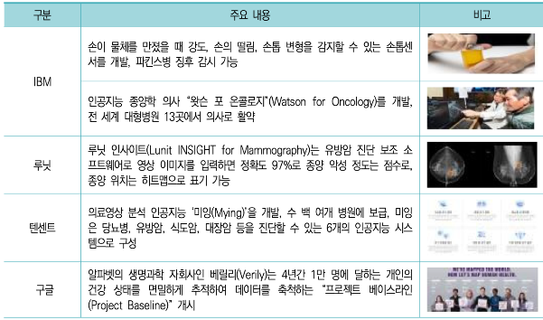
의료 및 헬스케어
최근 인공지능 기술을 이용하여 성 조숙증, 폐암, 폐질환, 유방암, 치매, 물리치료 등 질환을 정확하고 빠르게 진단하거나 효과적으로 치료가 가능한 보조 소프트웨어들이 속속 등장하고 있는데, 이는 인공지능이 최신 논문, 과거 진료정보, 학술지 등의 정보를 스스로 학습하여 의사가 최적의 처방을 내리도록 보조하는 역할을 수행할 수 있기 때문이다. 이러한 인공지능 소프트웨어를 사용하면 정확도는 높이면서 진단하는데 들어가는 시간과 비용은 현저히 줄일 수 있으며, 개인에 최적화된 맞춤형 케어를 받을 수 있어 인공지능을 활용한 의료 및 헬스케어 적용 가치는 점점 증대되고 있다.
이처럼 인공지능 기술의 발달과 더불어 의료 및 헬스케어 산업에 혁신적이고 새로운 서비스가 보다 많이 창출될 것으로 예상되고 있다.

Slide 5
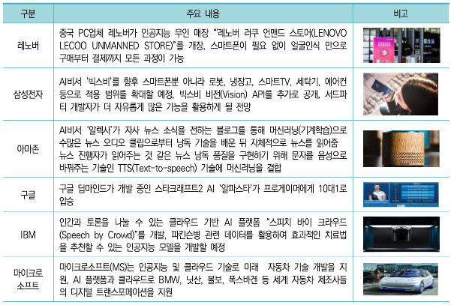
생활, 교육 및 게임
CES 2019에서는 “로봇 & 인공지능” 이라는 이름의 전시관을 따로 마련하여 기존의 인공지능이 보다 우리 생활에 가까워졌음을 실감하게 했다. 국내외 글로벌 업체들은 각각 의 전시관을 열어 인공지능 기술 자체가 아니라 자사의 어떤 제품에 인공지능이 탑재 되었는지에 대해 많은 홍보를 하였다. 이제 “인공지능이 적용됐다” 라는 것은 우리에게 그리 새로운 일이 아니게 되었다. 어느새 인공지능은 너무도 당연하게 우리 생활에 깊숙이 파고들고 있다. 이와 같이 인공지능 과 관련한 글로벌 시장이 확대됨에 따라 각 국가 및 기업들은 인공지능 산업에 대해 집중적인 투자를 강화하고 있다. 특히, 구글, IBM 등과 같은 글로벌 IT 업체들은 장기간 확보한 빅데이터와 패턴 학습 기술을 접목하여 생활, 교육 및 게임 분야에서의 인공지능 기술의 상용화에 박차를 가하고 있다.

Slide 6
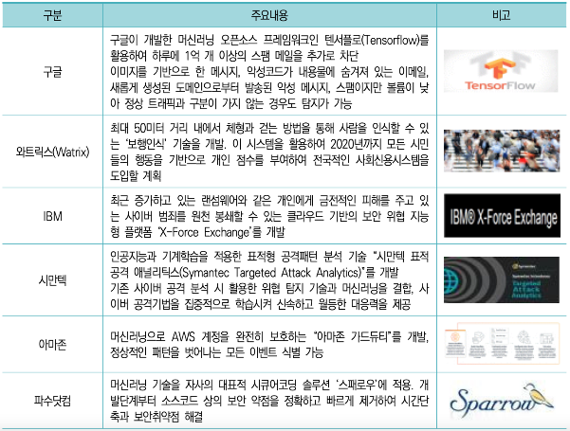
보안
최근 사이버 공격은 신종 랜섬 웨어, APT 공격 등 사이버테러로 불릴 만큼 공격 방법이 고도화 되고 있으며, 특히 인공지능을 접목한 지능형 공격도 증가하면서 피해 규모도 증가하고 있다. 과거의 해킹 공격의 경우 자신의 능력을 과시하기 위한 사이버 공격이 많았으나 산업의 발전과 함께 이제는 돈을 노리고 기업과 개인을 대상으로 한 악의적인 사이버공격이 주를 이루고 있다. 4차 산업혁명시대, 5G시대의 개막과 산업 변화의 흐름을 고려할 때, 다각화되고 빠르게 변화하는 보안 위협에 대처하기 위해서는 머신러닝과 같은 인공지능을 이용한 방어가 필수적이라고 볼 수 있다. 이를 위해 정보보안 관련 업체 중심으로 우측 표와 같이 구글의 딥마인드, IBM의 왓슨, 오픈소스 인공지능 기술을 활용한 악성코드 분석, 위협 탐지 및 예방, 취약점 분석 등이 활발히 진행되고 있으며, 국내외 보안 업체들은 인공지능 보안 솔루션 개발을 위해 많은 노력을 기울이고 있다.

Slide 7
참고문헌
인공지능 기술 및 산업 분야별 적용 사례 - ITFIND

Slide 8
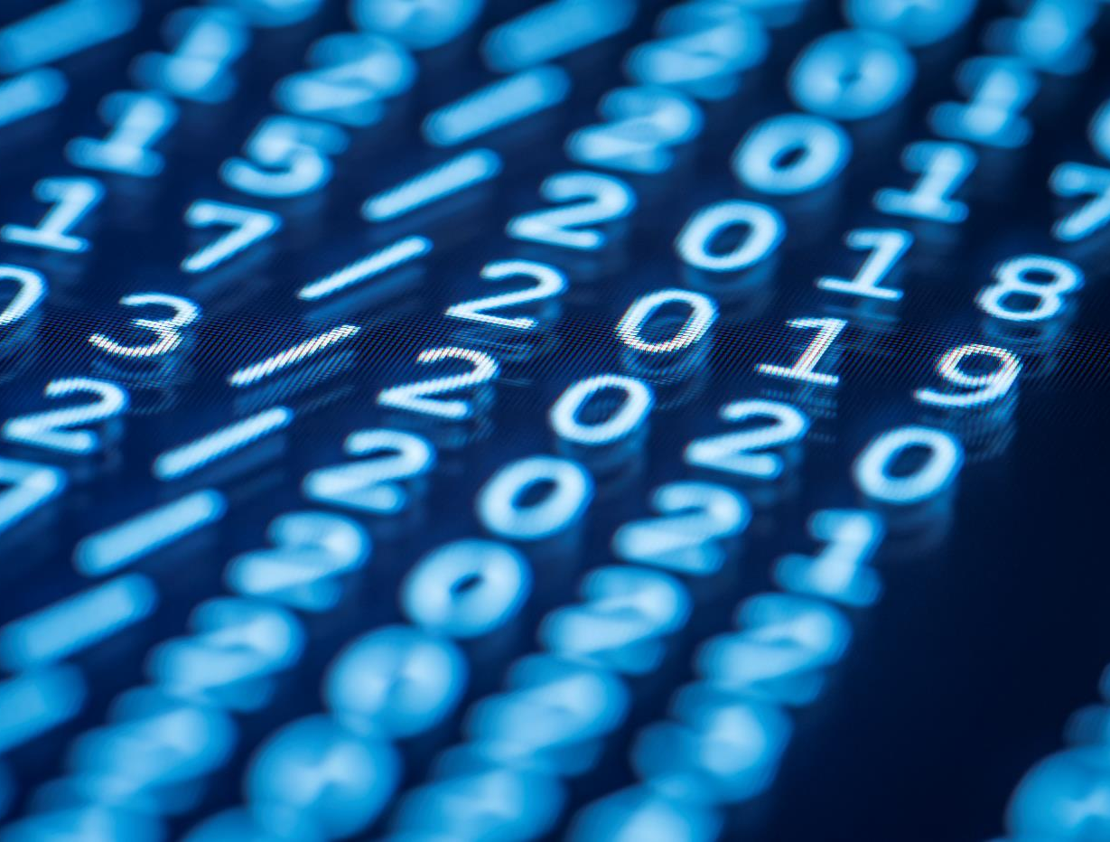
감사합니다!
siahn0919@gmail.com

